Slide 1
Mercados Ilícitos Globais e Segurança Doméstica BRI 0044-2019 Aula 1

Slide 2
Relembrando o Objetivo do curso:
Contribuir com uma reflexão sobre os modelos analíticos e sobre os fatores econômicos/financeiros, sociais, institucionais e políticos que produzem/facilitam o fenômeno do crime organizado e sua transnacionalização.

Slide 3
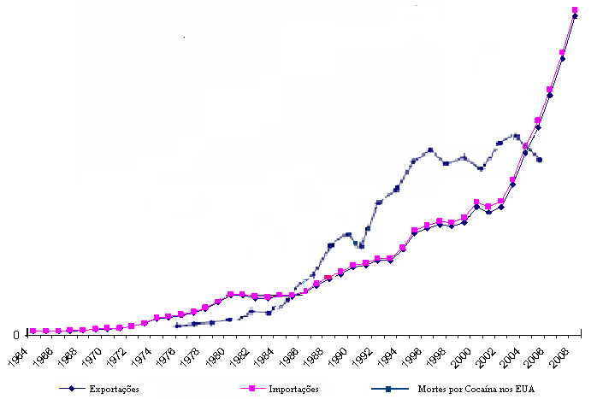
Novas Oportunidades, Novos Negócios
Mortes por Cocaína nos EUA
Export & Import

Slide 4
O que é crime organizado?
O Conceito de Crime Organizado é comumente empregado como se denotasse um fenômeno claro e coerente, mas de fato trata-se de um conceito temporalmente mutável, difuso e até mesmo contraditório.

Slide 5
Dois caminhos
Definições focadas na organização
Pergunta chave:
Quão sofisticada é a organização do grupo?
Definições focadas na atividade ilícita
Pergunta chave:
Determinados mercados ilícitos podem favorecer o aparecimento e a atuação de organizações criminosas?

Slide 6
Caminho 1
Definições focadas na organização
Pergunta chave:
Quão sofisticada é a organização do grupo?

Slide 7
Primeiras definições:
Donald R. Cressey que em 1969 identificou o criminoso organizado, como aquele que ocupa uma posição em um sistema social e compõe uma organização racionalmente concebida para maximizar os lucros no oferecimento de bens e serviços ilícitos visando atender as demandas da sociedade na qual se insere.

Slide 8
Características centrais do crime organizado Abadinsky (2000)
Não apresenta objetivos políticos;
Organização hierarquizada;
Especialização e divisão de trabalho;
Forma uma subcultura,
Recruta, treina, perpetua-se
Uso da força, ameaças e da corrupção;
Monopólio das atividades ilícitas objetivando a hegemonia;
Comando através de normas e regras pré-estabelecidas.

Slide 9
Definições adotadas por forças policiais
INTERPOL
O crime organizado dedica-se a preparar de forma sistemática e planejada, atos criminais graves com vista a obter lucros financeiros e poder. Caracteriza-se pelo emprego de mais de três cúmplices, unidos na hierarquia e divisão do trabalho com emprego de métodos violentos, vários tipos de intimidação, corrupção e outras formas de influência.

Slide 10
CONVENÇÃO DAS NAÇÕES UNIDAS CONTRA O CRIME ORGANIZADO TRANSNACIONAL – Palermo
Artigo 2
Para efeitos da presente Convenção, entende-se por:
a) "Grupo criminoso organizado" - grupo estruturado de três ou mais pessoas, existente há algum tempo e atuando concertadamente com o propósito de cometer uma ou mais infrações graves ou enunciadas na presente Convenção, com a intenção de obter, direta ou indiretamente, um benefício econômico ou outro benefício material;
b) "Infração grave" - ato que constitua infração punível com uma pena de privação de liberdade, cujo máximo não seja inferior a quatro anos ou com pena superior;
c) "Grupo estruturado" - grupo formado de maneira não fortuita para a prática imediata de uma infração, ainda que os seus membros não tenham funções formalmente definidas, que não haja continuidade na sua composição e que não disponha de uma estrutura elaborada;

Slide 11
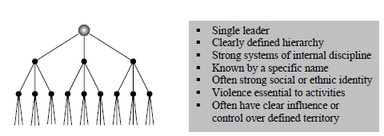
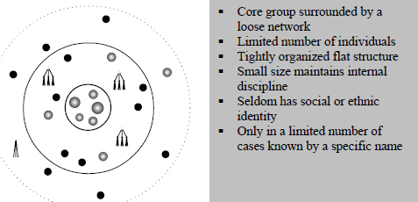
Diferentes Modelos de Organização
‘Hierarquia Padrão’
Grupo central e rede

Slide 12
Caminho 2
Definições focadas na atividade ilícita
Pergunta chave:
Determinados mercados ilícitos podem favorecer o aparecimento e a atuação de organizações criminosas?

Slide 13
O Crime Organizado é Diferente do crime ordinário:
Ordinário: Crimes violentos que objetivam ganhos imediatos e que podem ser cometidos sem o apoio de qualquer tipo de infraestrutura organizacional.
Organizado: atividades voltadas para a produção e distribuição de bens e serviços ilícitos (drogas, prostituição, jogos e assemelhados).

Slide 14
Uma teoria geral sobre os crimes economicamente motivados (Naylor, 2003)
Crimes predatórios
Bens e Serviços ilícitos
Crimes Comerciais

Slide 15
Uma distinção importante entre crime organizado e crime ordinário:
Os membros de organizações criminosas não apenas se organizam para participar do mercado de bens e serviços ilícitos, mas principalmente se organizam para dominar os mercados nos quais atuam.
O uso da violência é diferente, não visa a transferência pontual de renda, mas a posição de mercado da firma criminosa. Violência contra os competidores, corrupção contra o aparato regulatório (a polícia e a justiça).

Slide 16
Vamos analisar o conceito do crime organizado como uma firma
O modelo:
Como as firmas do setor legal, as firmas criminosas buscam oportunidades de mercado, enfrentam limites de custo, assumem riscos enquanto tentam maximizar seus ganhos.

Slide 17
Dificuldades com o modelo (1)
O ambiente jurídico:
Firmas legais são apoiadas por instituições políticas e pelas leis;
Firmas criminosas enfrentam de forma violenta ou por meio da corrupção os agentes legais que buscam sua destruição.
Ganhos de Escala e cadeia logística:
Firmas legais buscam ganhos de escala com a verticalização;
Firmas criminosas, para diminuir riscos, tendem a fragmentar continuamente sua cadeia logística.

Slide 18
Dificuldades com o modelo (2)
Economia da informação:
Firmas legais fazem propaganda de seus serviços;
Firmas criminosas tratam a divulgação de suas atividades com extremo cuidado.
Mercado:
Firmas legais são capazes de atuar em mercados amplos;
Firmas criminosas são constrangidas por barreiras de vários tipos.

Slide 19
Dificuldades com o modelo (3)
Crédito:
Firmas legais têm acesso a serviços de intermediação financeira;
Firmas criminosas recorrem à agiotas.
Lucro:
Firmas legais podem reinvestir o lucro;
Firmas criminosas destinam seu lucro para subsidiar o estilo de vida extravagante de seus chefes.

Slide 20
Dificuldades com o modelo (4)
Planejamento e Estratégia:
Firmas legais podem (e devem) planejar suas estratégias de médio e longo prazo;
Firmas criminosas visam o curto prazo e a mobilidade.
Território:
Firmas legais distribuem livremente seus produtos para os consumidores;
Firmas criminosas estão limitadas territorialmente.

Slide 21
Dificuldades com o modelo (5)
Estrutura de Custos:
Nas firmas legais o trabalho representa um custo variável;
Nas firmas criminosas o custo da mão de obra é um custo fixo (pagamento por lealdade e silêncio).

Slide 22
Dificuldades com o modelo (6)
Direito de Propriedade:
Firmas legais usufruem de um ambiente legal em que os direitos de propriedade podem ser reconhecidos facilmente;
Firmas criminosas dependem de reconhecimentos tácitos e da força para fazer valer o direito de propriedade.

Slide 23
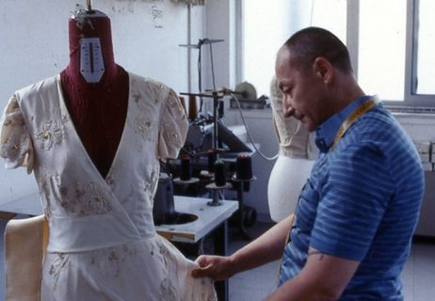
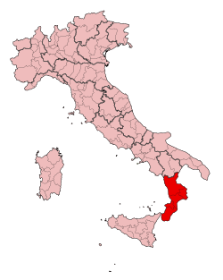
Crime organizado e a Economia Formal
O crime organizado usa seu poder econômico e violência para consolidar posições no mercado formal.

Slide 24
Qual o resumo?
A imagem resultante:
1) Monopólio local;
2) Gastos contínuos com “poder militar”;
3) Crises contínuas pela perda do poder de firma monopolística cada vez que há mudanças na capacidade de entrada no mercado.

Slide 25
Última questão:
Como o Crime Organizado se Transforma?

Slide 26
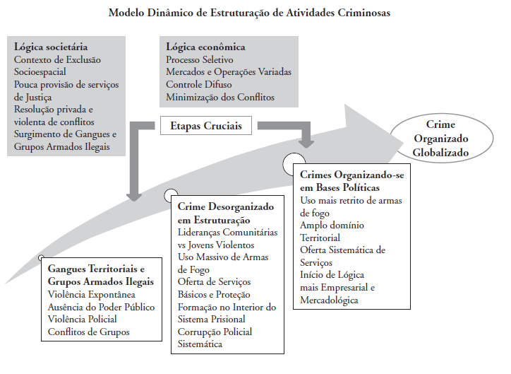
Beato e Zilli, 2012

